Slide 1

SIP分野間データ連携基盤 統制語彙作成支援ツール Controlled Vocabulary Designer のご紹介
2022/09
富士通株式会社

Slide 2
謝辞
この成果は、国立研究開発法人新エネルギー・産業技術総合開発機構（ＮＥＤＯ）の委託業務（JPNP18013）の結果得られたものです。
This work is based on results obtained from a project,JPNP18013, commissioned by the New Energy and Industrial Technology Development Organization (NEDO).

Slide 3
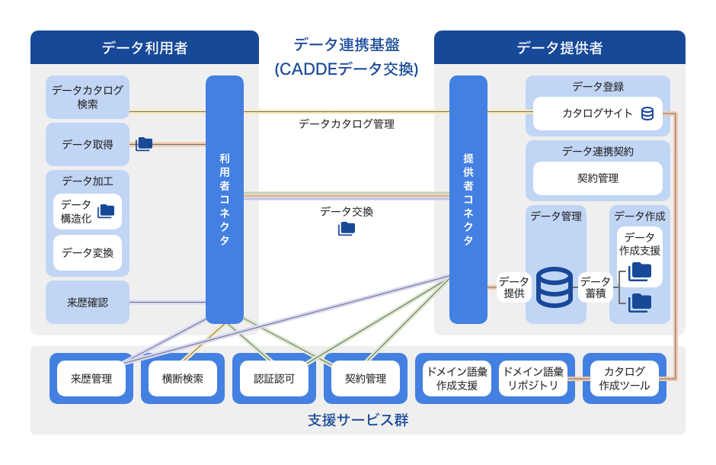
分野間データ連携基盤の中での位置づけ
CADDEにおける支援サービス群の中で、分野の統制語彙作成を支援するツール：Controlled Vocabulary Designerを開発
下図の赤枠で囲った箇所が該当
分野間データ連携基盤WEBページ https://sip-cyber-x.jp/overview/

Slide 4
背景：用語の違いによる問題
デジタルに表現されたデータには表題や項目名、値など様々な粒度で用語が使用されます。これらデータをコンピューターで処理し活用するためには、同一の意味だが異なる表現の用語や同一表現で異なる意味の用語などは混乱を生じてしまいます。
特に分野を跨ってデータを活用しようとすると、用語のずれは大きな問題です。
ID
二酸化
炭素
頻度
…
表記の違い
01
10
月に一度
スキーマの違い
データフォーマットの違いには スキーマ、表記、形式などの違いがありますが、
まずは「用語」をそろえる必要があります。
02
20
月に一度
番号
CO2
頻度
…
id
属性
値
…
1
6
月一
33
重量
2
11
月一
33
CO2
10t
形状の違い

Slide 5
背景：用語の違いによる問題
このような問題意識を基に、IPA IMIでは共通語彙基盤を作成しています。 （https://imi.go.jp/goi/）
IMIでは分野共通のコア語彙を整備しています。
引用元：
IMI「コア語彙について」より https://imi.go.jp/goi/coregoi/
我々はまだ未定義領域が広いドメイン語彙の策定が必要と考えております。

Slide 6
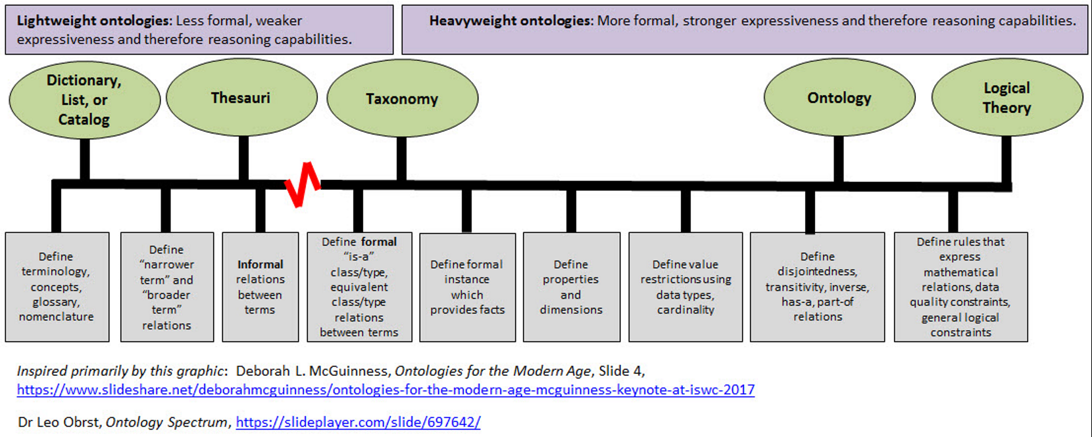

「語彙」の問題 Ontology Spectrum
引用元：http://xbrl.squarespace.com/journal/2019/4/27/ontology-spectrum.html
XBRLの父と呼ばれるCharles Hoffmanのブログ
「語彙」という言葉が示すものも光のスペクトラムのように多様です。
下図の右に行くほど細かく意味を規定できますが、定義に時間がかかります。
同義語や上位語を定義した統制語彙は語彙整備の入り口です。
軽量オントロジー
重量オントロジー
辞書
類義語辞典
分類学
オントロジー
論理学
一覧
目録
統制語彙
値の範囲の制約
値の個数（濃度）
を定義する
専門用語
（頭の中で想起される）
概念
用語集
分類上の学名命名法
を定義する
狭い意味をもつ用語
（下位語）
広い意味を持つ用語
（上位語）
の関係
を定義する
形式ばらない
用語間の関係
を定義する
形式ばった
“is-a”クラス／タイプ
となる用語関係
同意義のクラス／タイプ
となる用語関係
を定義する
形式ばった
事実を表すインスタンス
を定義する
そのコトを表す属性
そのコトの持つ属性
を定義する
Dimension=コトの単一側面
poperties=コトが所有するの
重なりのなさ
推移性、逆関係
has-a, part-of
を定義する
数学的関係
データ品質製薬
一般論理制約
のルールを
を定義する
分野毎の統制語彙（Controlled Vocabulary）の策定を手助けすることを目指しています

Slide 7

統制語彙とは
統制語彙とは、以下のような関係性を持つ用語の集まりのことです。
同じ意味を持つ用語：同義語
同じ意味を持つ用語の中で代表となる用語：代表語
用語を包括している用語：上位語

Slide 8
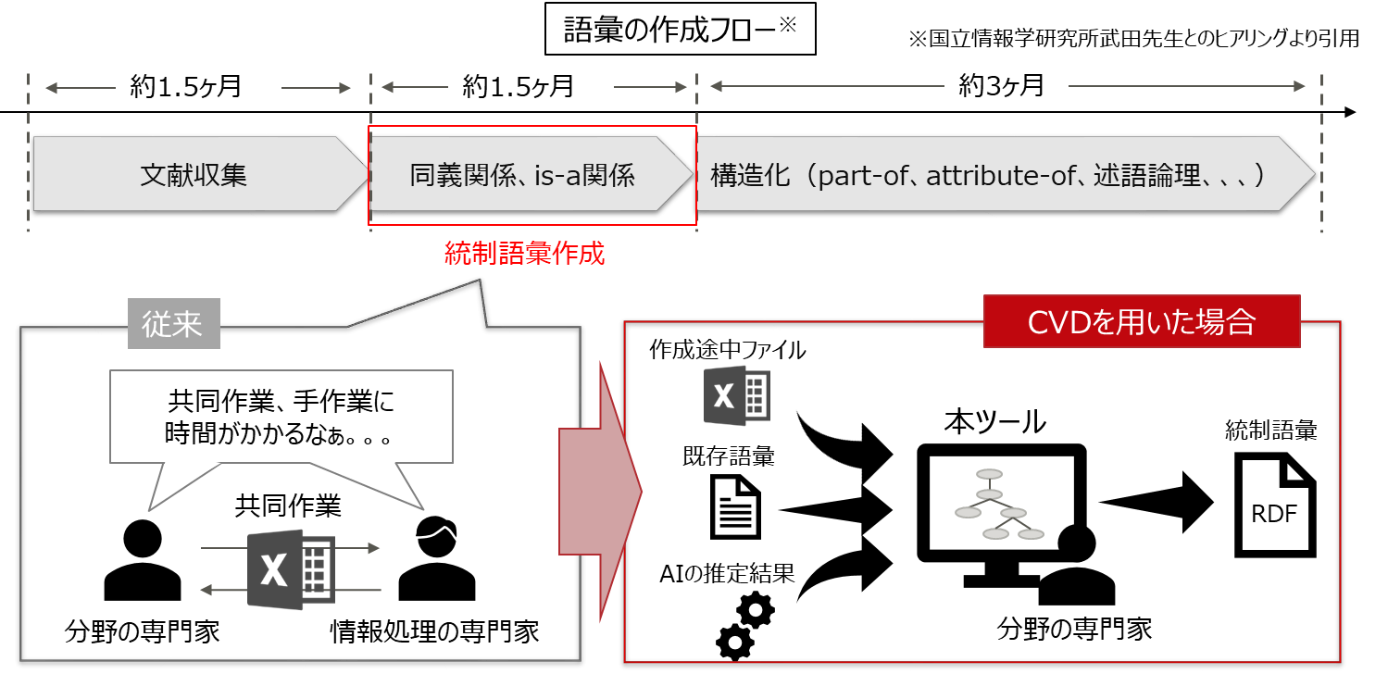
統制語彙作成支援ツール CVD： Controlled Vocabulary Designer
統制語彙を定義するには、分野の知識が必要です。また、時間がたつにつれ新しい用語が生まれるため、分野の専門家が継続的に語彙作成をする必要があります。
しかし、経験者へのヒヤリングの結果、その作成負荷が高いことも分かっております。
本ツールは、AI技術や類似する既存の語彙によって、分野の専門家の統制語彙作成を支援します。

Slide 9
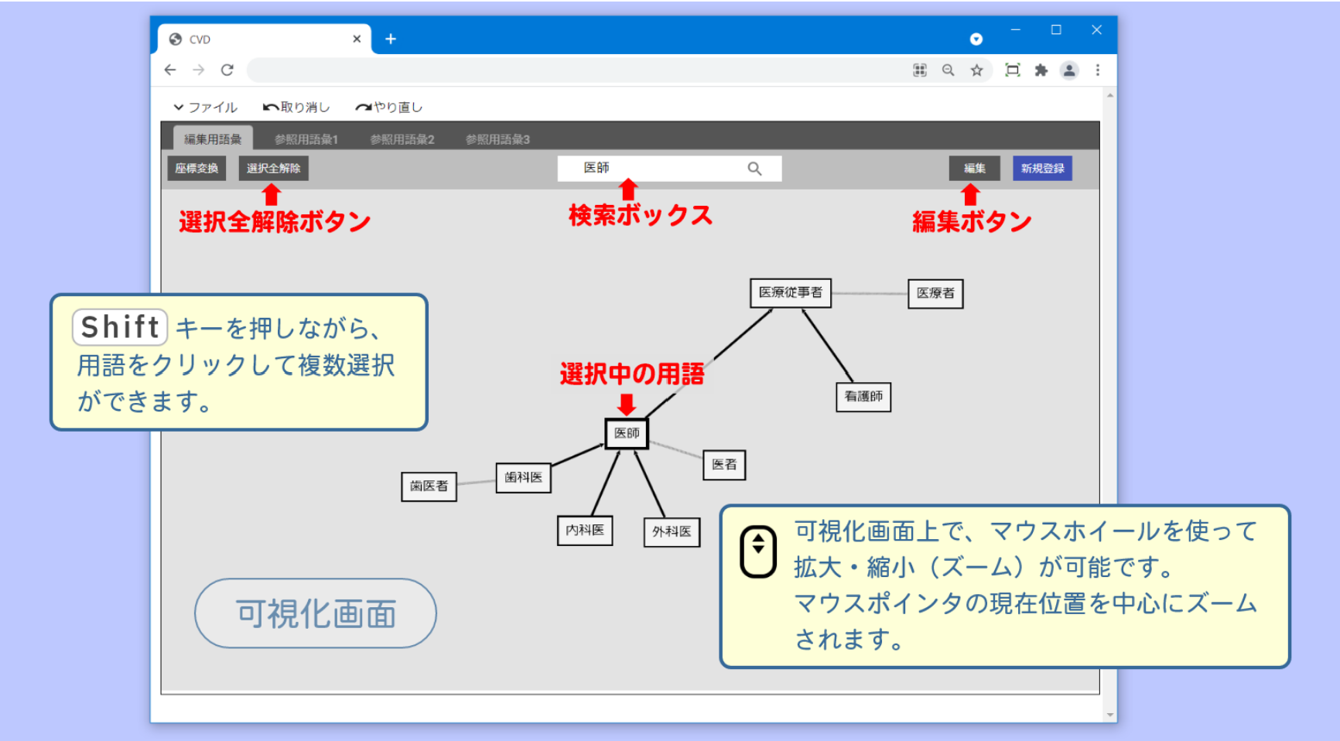
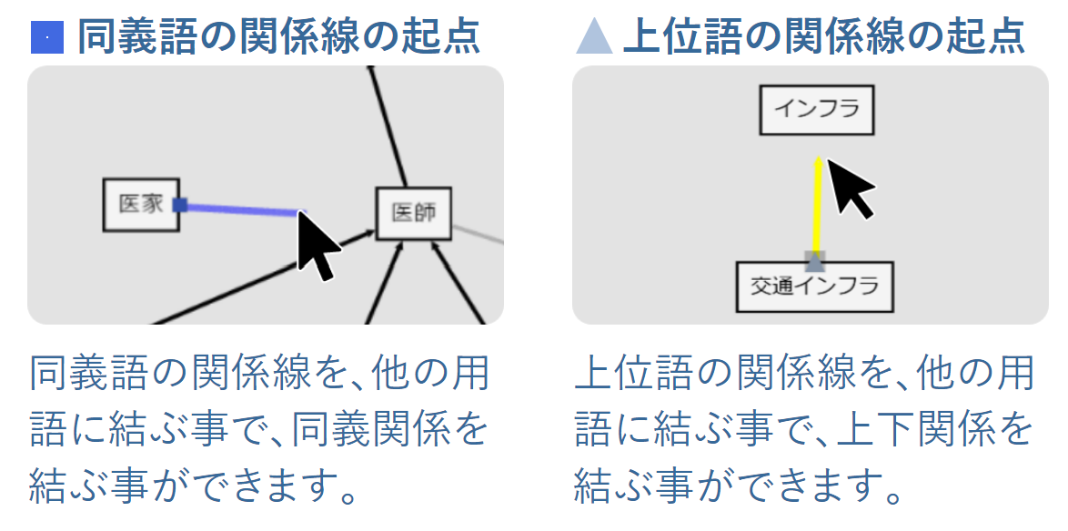
CVDの概要
CVDは、統制語彙作成を支援するためのWEBアプリケーションです。
用語（概念）間の意味的関係性をグラフィカルに表示、編集することができます。

Slide 10
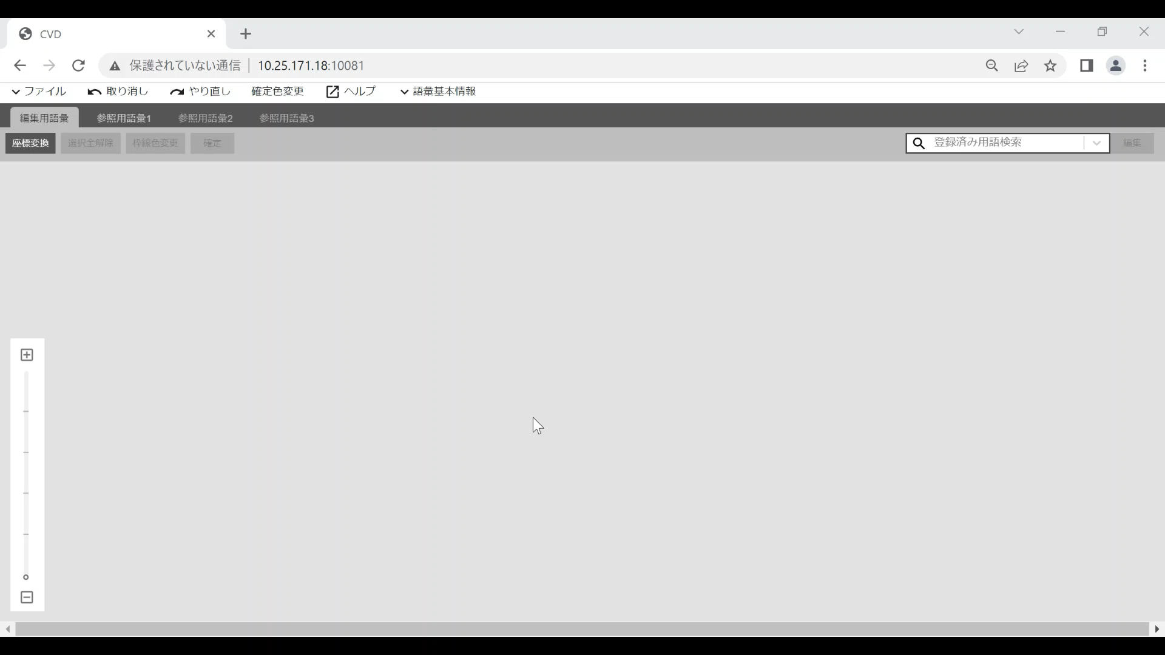
CVDのデモビデオ

Slide 11
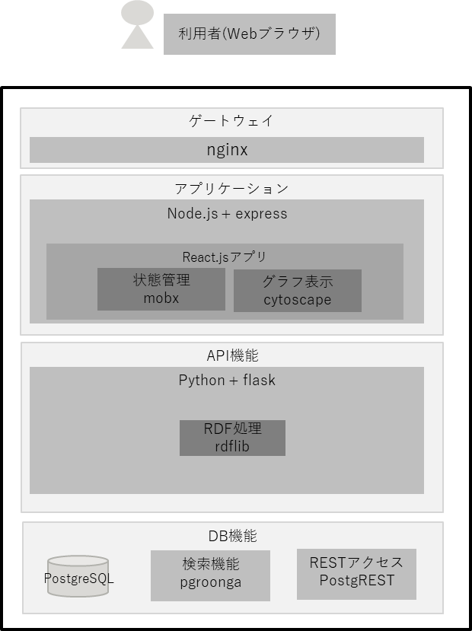
CVDのシステム構成
docker上に構成したWebアプリケーションおよびREST-APIを組み合わせたシステムであり、利用者はWebブラウザを使用して本システムにアクセスします。
PostgreSQL

Slide 12
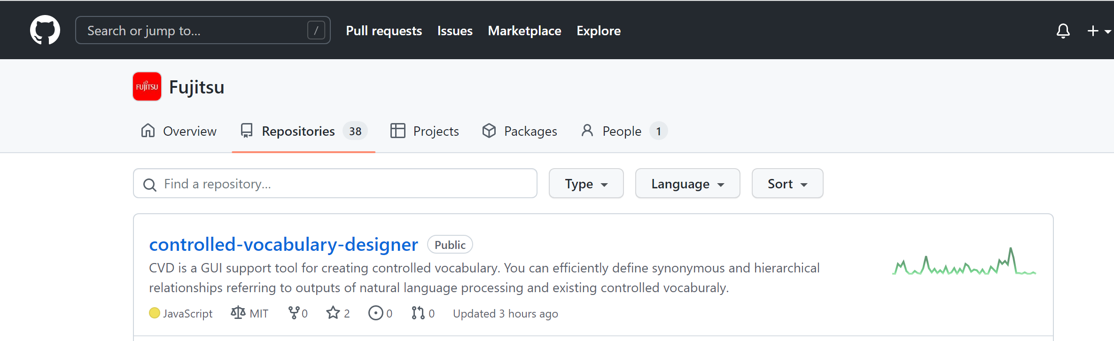
OSSとして公開済み
Githubに公開済みのため、どなたでもご利用いただけます。
https://github.com/fujitsu/controlled-vocabulary-designer
※ 現時点では富士通の配下に公開していますが、今後の状況によっては別の場所で公開することが想定されます。

Slide 13



CVDの利用方法の概要
CVDを利用するために必要なものは以下になります。
Linuxマシン
docker（バージョン19.03以上）
docker-compose（バージョン1.23以上）
WEBブラウザ（Google Chrome、Microsoft Edge、Firefoxのいずれか）
CVDの利用の流れは以下の通りです。
より詳細な利用手順は以下をご参照ください。
CVDのGithubリポジトリ <https://github.com/fujitsu/controlled-vocabulary-designer>
CVDのヘルプページ <https://fujitsu.github.io/controlled-vocabulary-designer/>
WEBブラウザ
Linux ターミナル
CVD起動
アクセス
$ docker-compose up -d
http://(hostname):10081/

Slide 14
CVDの入出力データ
CVDの入出力データは以下の2つのフォーマットに対応しています。
SKOS-Subset CSV（SKOS-SC）フォーマット
RDFフォーマット
CVD
出力
SKOS-SC
SKOS-SC
入力
出力
RDF

Slide 15
各フォーマットの特徴
SKOS-SCフォーマット（研究成果）
SKOS-SCフォーマットはSKOS※(Simple Knowledge Organization System)のサブセットであり、人の可読性を向上させたフォーマットです。
※SKOS：W3C勧告、RDF形式。タクソノミー、シソーラス、統制語彙などを表現できる標準語彙
RDFの知識が無くても表計算ソフトで扱えるCSVフォーマットです。
skos:Concept（概念）ではなく「用語」を中心に扱うことで直感的な理解を支援します。
1用語1行とし、代表語のURIの値で同義語グループを識別することで、1つのセルの中に複数の同義語を記述する手間を回避し、エラーを低減します。
言語ごとの代表語を指定可能です。
他語彙体系の同義語と対応付け可能です。
メタ情報を分離し、同義語上位語の関係性定義に集中したフォーマットです。
次頁にサンプルを記載しています。
RDFフォーマット
主にSKOSを用いて記述されたRDFフォーマットです。
出力可能なフォーマットは、n3, nquads, nt, trix, turtle, xml, jsonldです。

Slide 16

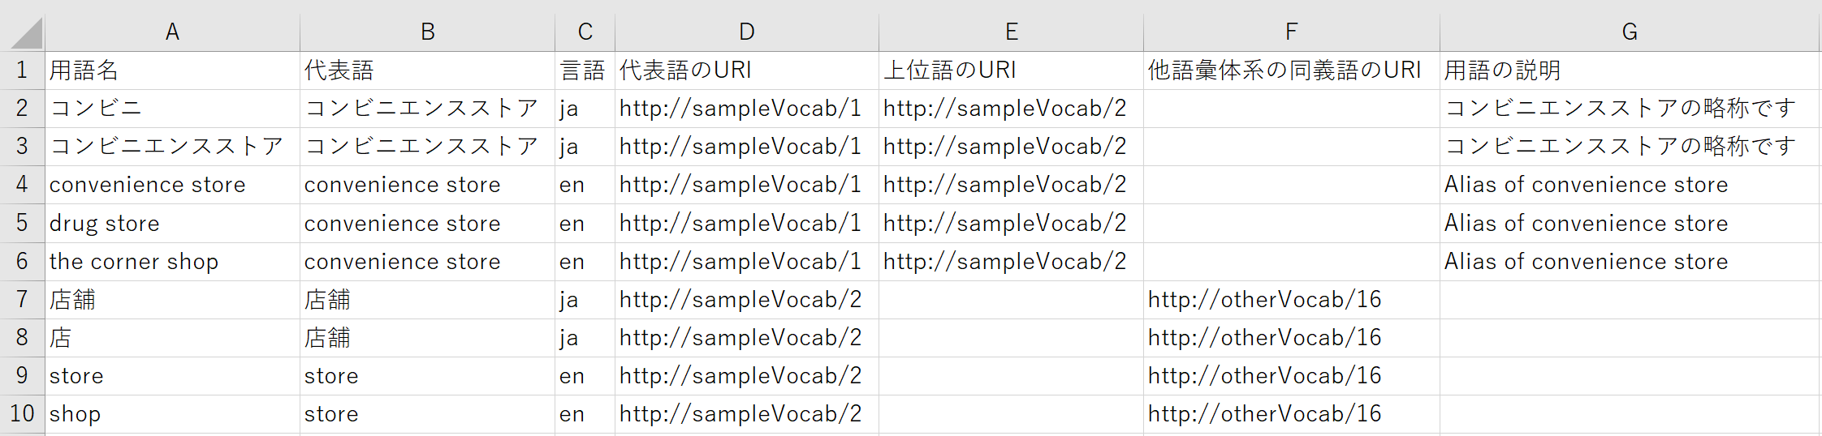
SKOS-SCフォーマットのサンプル
以下の通り、大きく2種類のフォーマットがあります。
メタデータ：統制語彙の名前や作成者などを記述
用語一覧：統制語彙に含まれる用語名や同義関係、上下関係を記述

Slide 17
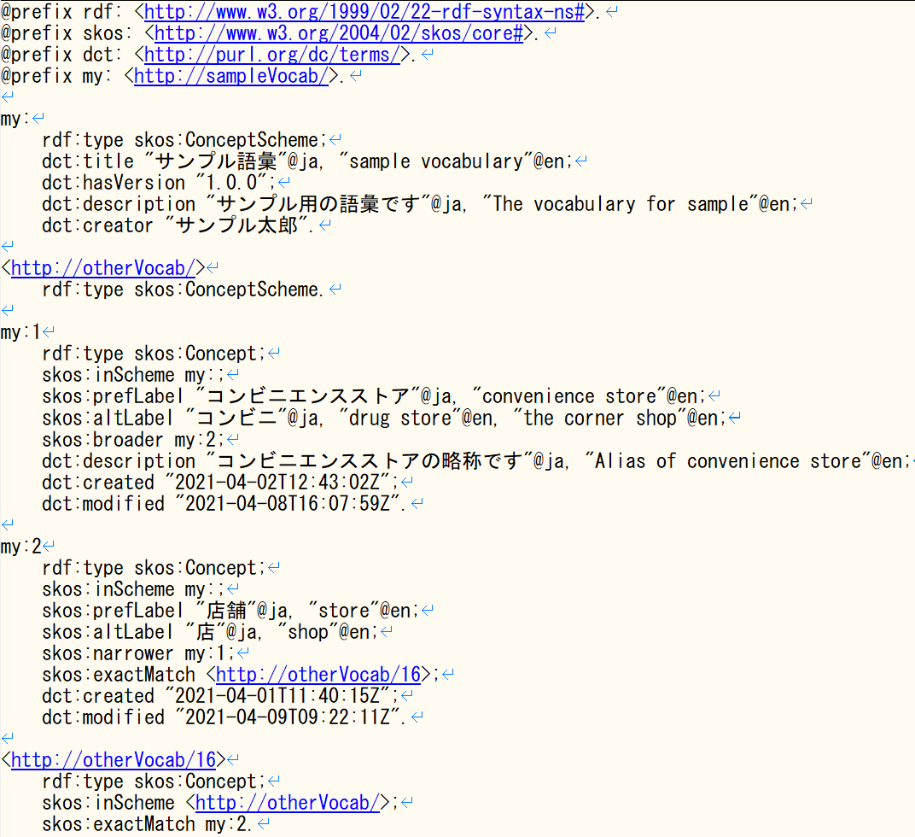
SKOS-SC（研究成果）とRDF（標準）との関係
RDF(turtle)
RDF形式を表形式に展開
SKOS-SC メタデータ
SKOS-SC 用語一覧

Slide 18
Thank you

